Slide 1
5º MOMENTO
Executar as atividades

Slide 2




EXECUTAR
AS ATIVIDADES
Definir
Informar
Monitorar
Recursos, prazos
responsabilidades

Slide 3






Slide 4

AÇÕES MISSIONÁRIAS
1.
2.
3.
4.
5.
6.

Slide 5
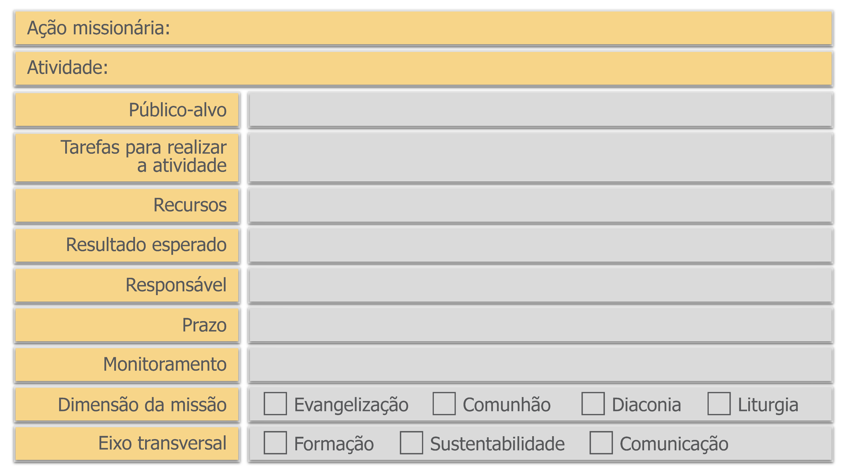

Slide 6
Definir formas
de monitoramento

Slide 7
Avaliação de Campos de
Atividade Ministerial

Slide 8
Como vamos informar?

Slide 9
Vamos celebrar!

Slide 10




Onde atuamos?
Para quem existimos?
Para que existimos?
Por que existimos?
Assumir
Como a comunidade é vista?
Como a comunidade gostaria de ser vista?
Quais são os nossos valores?

Slide 11




Pontos fracos
Pontos fortes
Ambiente
interno
Assumir | Analisar
Ambiente
externo
Ameaças
Oportunidades

Slide 12
Ações missionárias
Ambiente
interno
Assumir | Analisar | Definir
Ambiente
externo

Slide 13
Atividades
Ambiente
interno
Assumir | Analisar | Definir | Executar
Ambiente
externo

Slide 14
Informar
Ambiente
interno
Atividades
Ações
Assumir | Analisar | Definir | Executar
Ambiente
externo
Celebrar

